Slide 1
Naver 로그인
4조 HomeWar

Slide 2
Django 란??
파이썬으로 만들어진 무료 오픈소스 웹 애플리케이션 프레임워크(web application framework)입니다. 쉽고 빠르게 웹사이트를 개발할 수 있도록 돕는 구성요소로 이루어진 웹 프레임워크

Slide 3
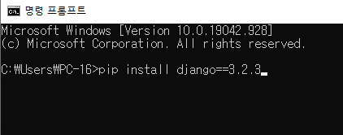
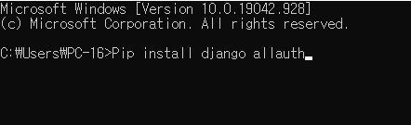
Django 설치 & allauth 설치
명령 프롬트콜에 pip install django==3.2.3 입력
명령 프롬트콜에 pip install django-allauth 입력

Slide 4
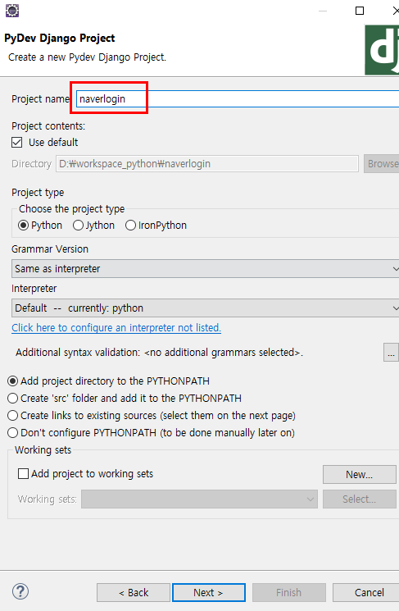
Django 프로젝트 생성

Slide 5
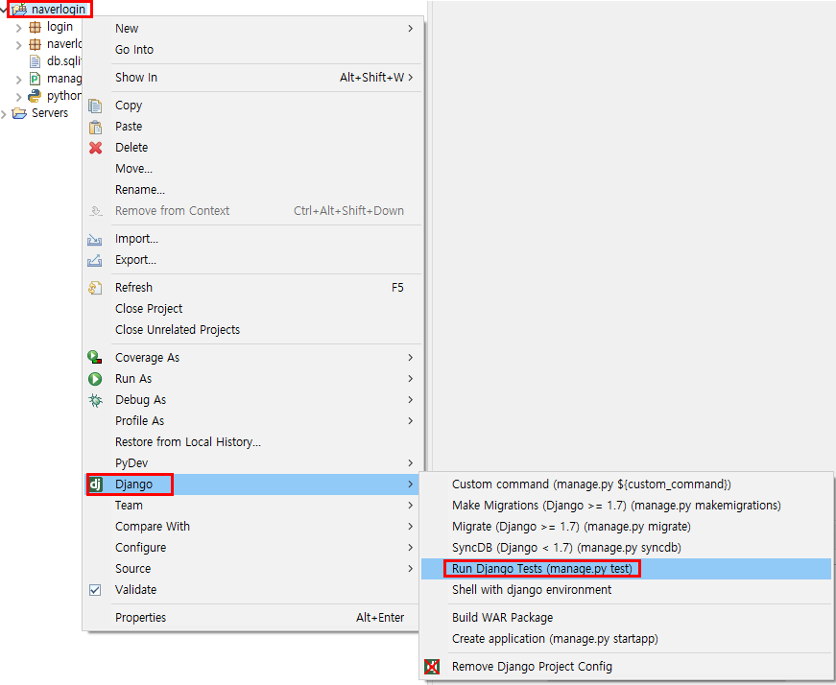
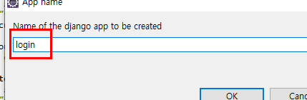
Django – create application
프로젝트 리셋(F5)

Slide 6
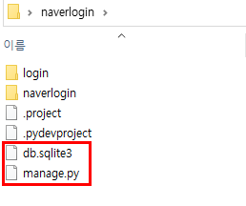
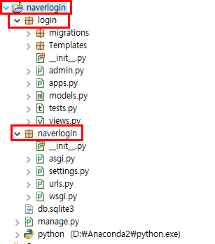
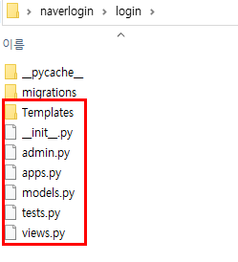
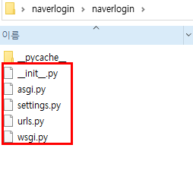
naverlogin.zip의 파일 이클립스로 옮기기
naverlogin
프로젝트
파일에 옮긴다.
naverlogin
패키지
파일에 옮긴다.
login
패키지
파일에 옮긴다.

Slide 7
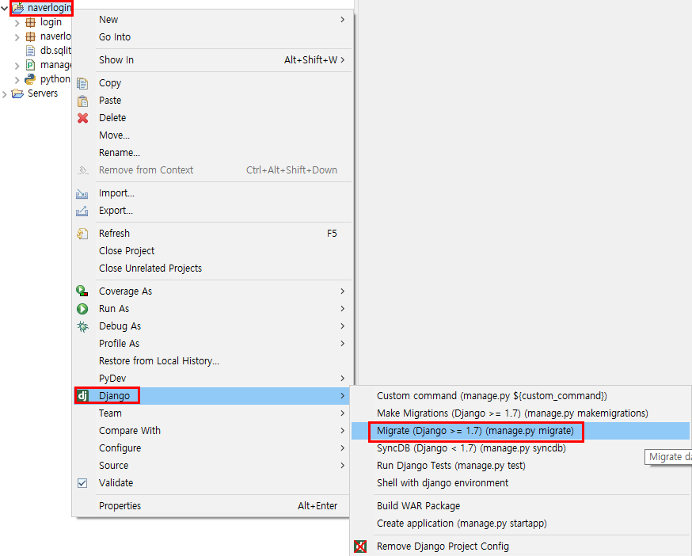
Django-Migrate : manage.py 을 db에 적용

Slide 8
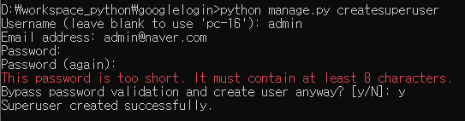
Manage.py admin 계정 생성
1. 명령 프롬트콜에서 naverlogin 프로젝트 경로로 이동한다.
2. python manage.py createsuperuser를 입력한다.
3. username/email/password(숫자랑 문자 섞어서 8글자) 를 입력한다.

Slide 9
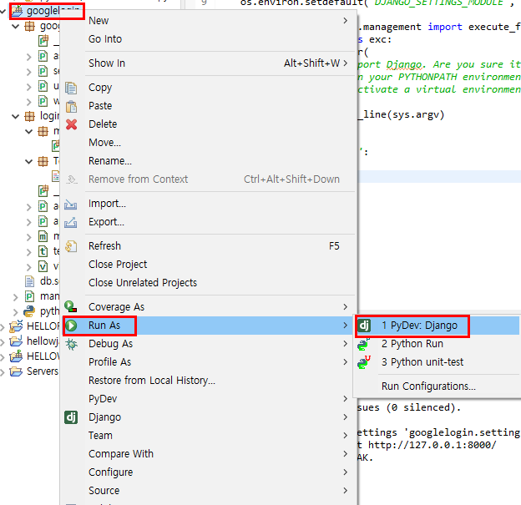
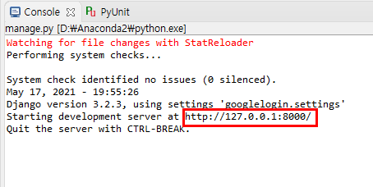
Django로 Run
위의 주소를 URL에 입력

Slide 10
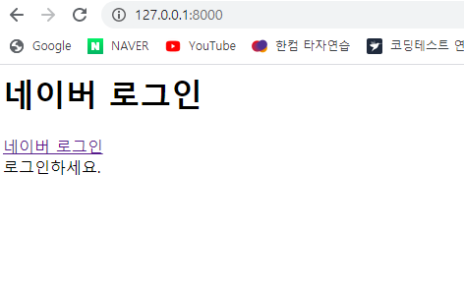
Django 서버 접속
Url에 127.0.0.1:8000을 입력

Slide 11
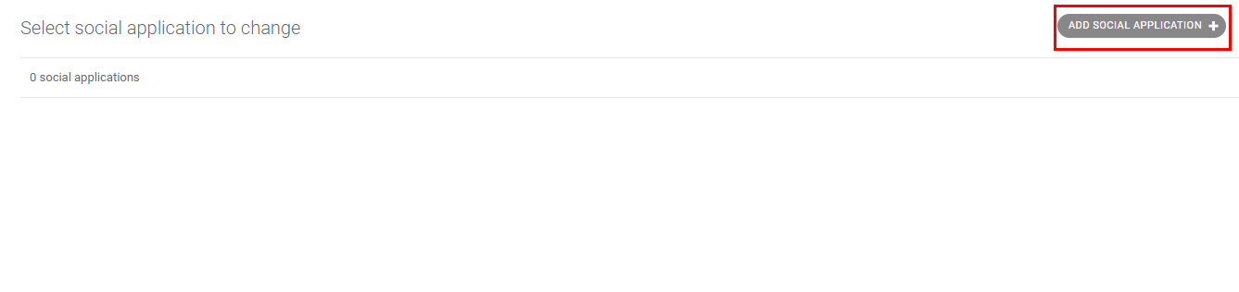
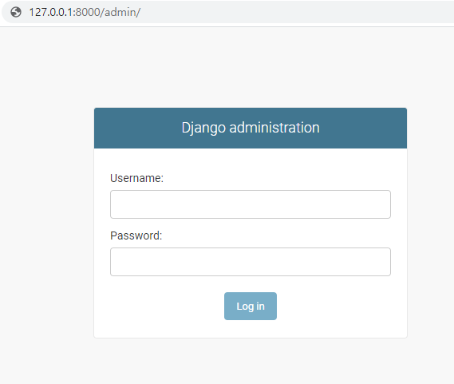
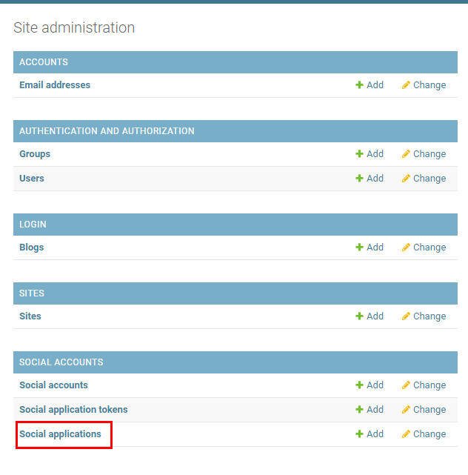
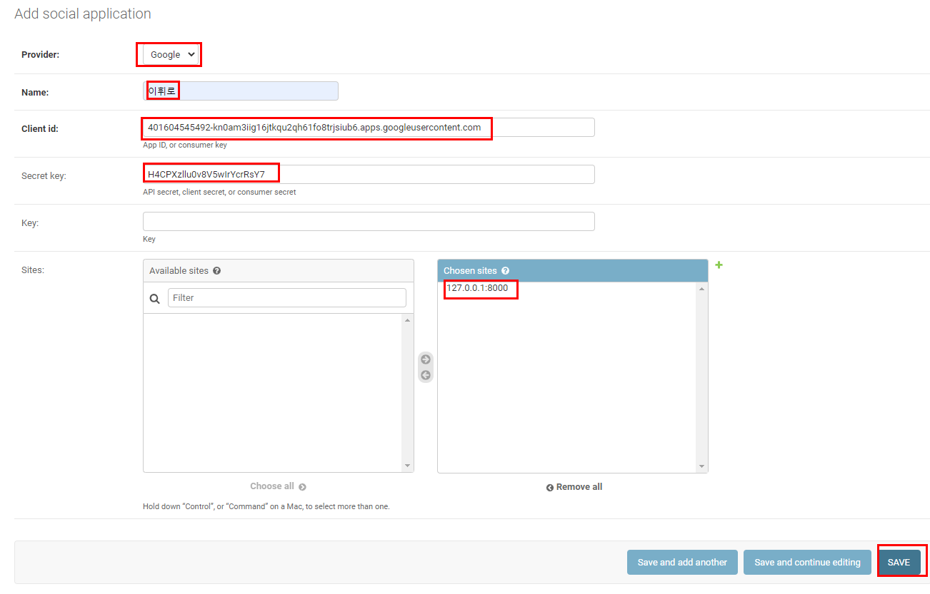
Django admin 설정(client Id/key 설정)
Url에 127.0.0.1:8000/admin을 입력
ClientID와
Secrect Key에
Naver 개발자 센터에서 받은 ID와 Key를 입력한다.

Slide 12
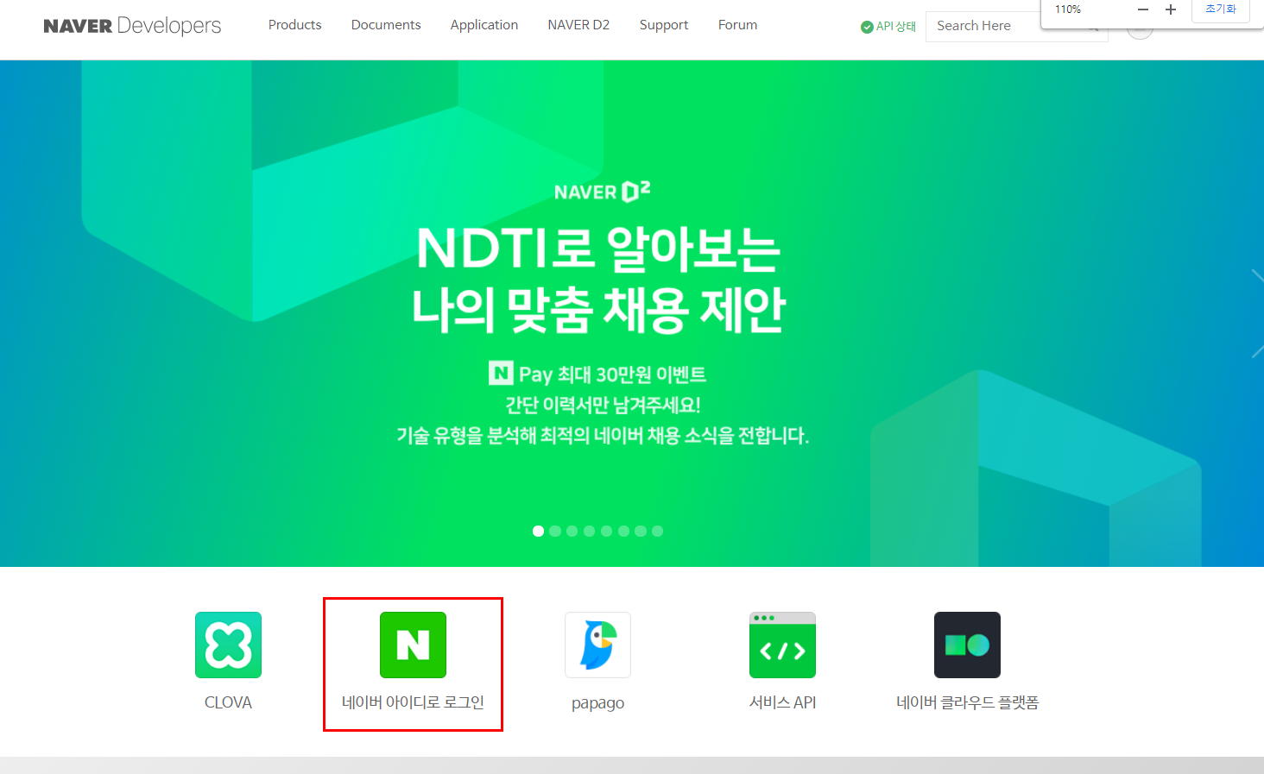
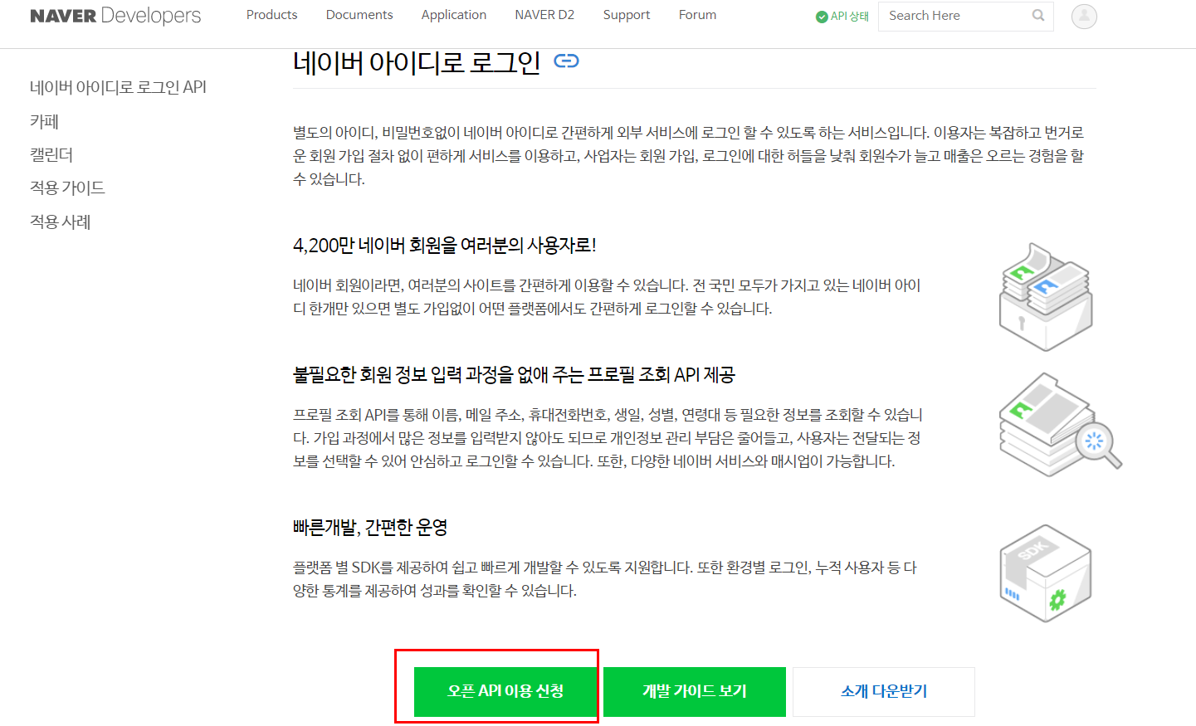
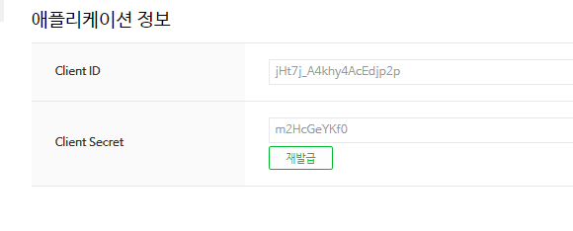
Naver 개발자 클라이언트 ID/ Key 생성
1
2
Django admin 설정에서
ClientID와 Client Secrect Key를 사용

Slide 13
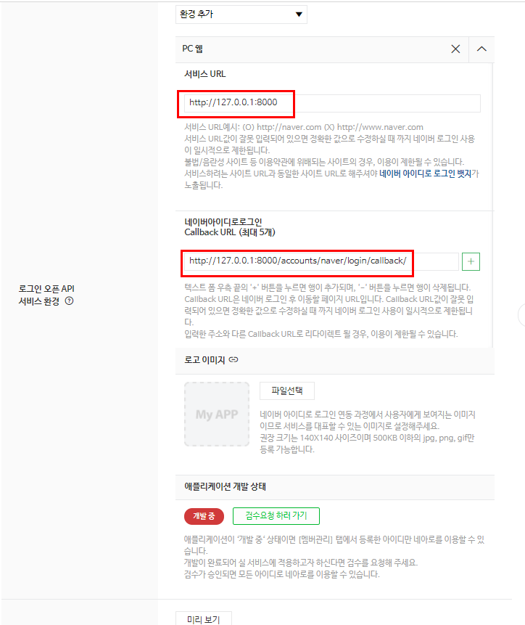
Django admin 설정
서비스 Url에 http://127.0.0.1:8000 을 입력
Callback Url에 http://127.0.0.1:8000
/accounts/naver/login/callback/ 을 입력

Slide 14
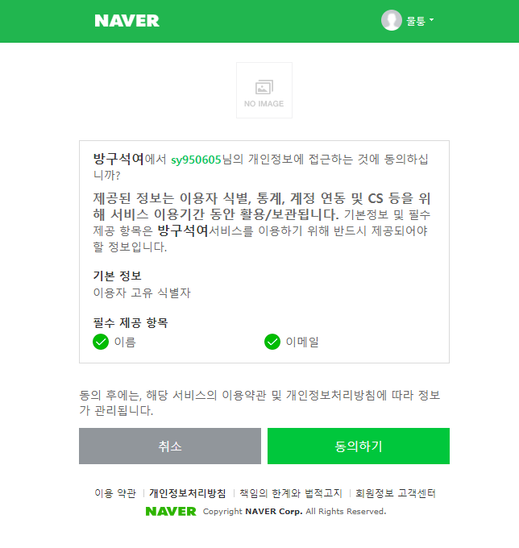
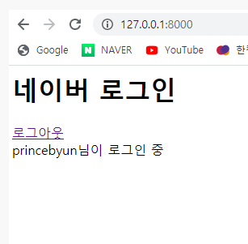
Naver 로그인 완료

